Slide 1
Des cellules aux systèmes
La cellule

Slide 2
Les cellules pluricellulaires
Les principaux types de cellules (pluricellulaires) sont:
les cellules végétales
les cellules animales
Une cellule est une structure très complexe, comparée à une énorme usine dans laquelle une grande variété d'ouvriers et de machines effectuent diverses tâches.

Slide 3
Les cellules (un comparaison)
Organisme | Ville
-Un organisme est composé de celllules | -Une ville est composée d’habitants
-Les cellules proviennent d’autres cellules | -Les habitants viennent d’autres habitants
L’activité d’un organisme dépend de l’activité de l’ensemble des cellules | -L’activité d’une ville dépend de l’activité de l’ensemble des habitants

Slide 4
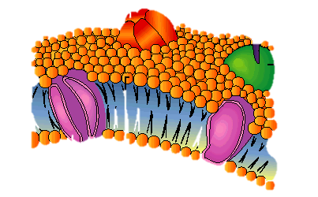
La membrane cellulaire
La membrane cellulaire est une enveloppe flexible qui entoure toute la cellule.
Elle laisse entrer et sortir un grand nombre de substances (eau, gaz, sels, sucres, hormones, etc.).

Slide 5
Le protoplasme
Tout ce qu'il y a à l'intérieur d'une cellule s'appelle le protoplasme.
Une substance généralement gélatineuse claire, fait d'eau à plus de 90 %.

Slide 6
Le cytoplasme
Si on exclut le noyau du protoplasme, il reste le cytoplasme. Une cellule est donc composée d’une membrane cellulaire, d’un noyau et d’un cytoplasme qui occupe l'espace entre les deux premiers.
Le cytoplasme distribue des substances telles que O2 et les nutriments aux différentes parties de la cellule. Il maintient aussi les structures cellulaires en place.

Slide 7
Les mitochondries
Les mitochondries font partie du cytoplasme.
Elles ont une forme semblable à celle du rein. On les représente souvent avec une série de replis perpendiculaires à la longueur.

Slide 8
Les mitochondries continuées
Les mitochondries agissent comme les centrales énergétiques de la cellule.
Elles utilisent l'oxygène pour « brûler » du sucre et produisent l'énergie pour faire fonctionner toutes les autres parties de la cellule.
C'est donc dans les mitochondries qu'a lieu la respiration cellulaire: la réaction du glucose et de l’oxygène pour produire de l’énergie.
Deux déchèts accompagnent cette production: le dioxyde de carbone et l’eau.

Slide 9
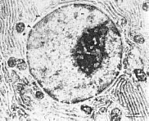
Le noyau
Le noyau est facile à trouver parce qu'il absorbe la couleur. Alors c’est l’endroit le plus foncé de la cellule.
Le noyau n'est pas toujours au milieu de la cellule.
Sa forme et sa taille peuvent varier.

Slide 10
Le noyau continué
Le noyau contient l’information génétique qui détermine comment la cellule grossie, fonctionne, se reproduit et meurt.
Le noyau est entouré d'une membrane nucléaire qui agit comme protection entre lui et le reste de la cellule.
Lorsqu'une cellule se divise en deux, l'information du noyau est copiée pour que chaque cellule reçoive les mêmes renseignements génétiques.

Slide 11
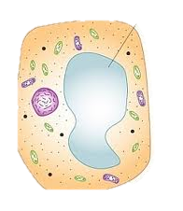
Les vacuoles
Les vacuoles sont les entrepôts de nourriture.
Les vacuoles sont normalement très grosses dans les cellules végétales, tandis qu'elles sont petites dans les cellules animales.

Slide 12
La paroi cellulaire
Seules les cellules végétales ont une paroi cellulaire.
La paroi est composée de cellulose, un sucre produit par la cellule puis transporté à l'extérieur de la membrane cellulaire, afin de fabriquer un mur solide autour de la cellule

Slide 13
Les chloroplastes
Seules les cellules végétales possèdent des chloroplastes.
Le chloroplaste ressemble à une pastille ovale.

Slide 14
Les chloroplastes continués
C'est dans les chloroplastes que la lumière du soleil est captée pour effectuer la photosynthèse (fabrication du glucose à partir d'eau et de dioxyde de carbone).
La chlorophylle est un pigment vert essentiel à la photosynthèse, qui donne aux chloroplastes leur coloration verte.

